Slide 1
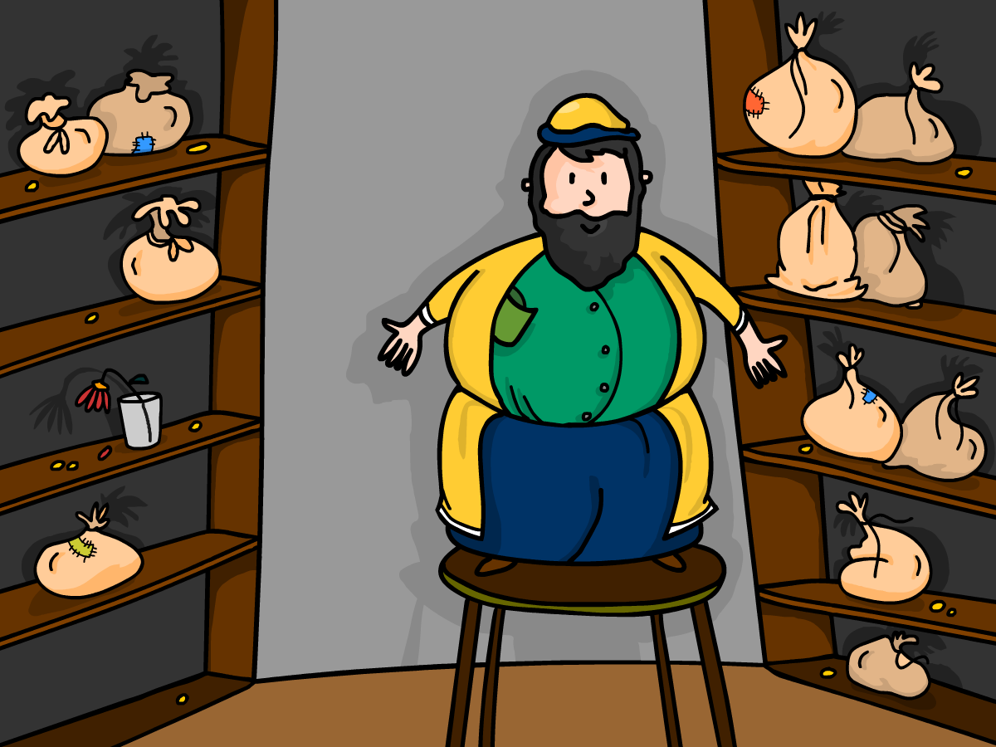

Jesus besøger Zakæus
1

Slide 2
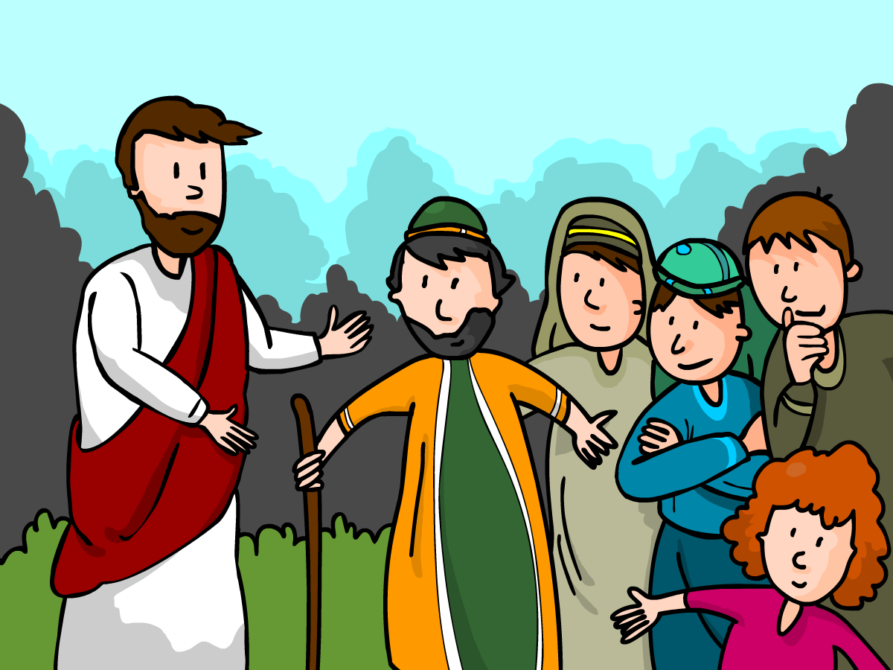
Jesus besøger Zakæus
2

Slide 3
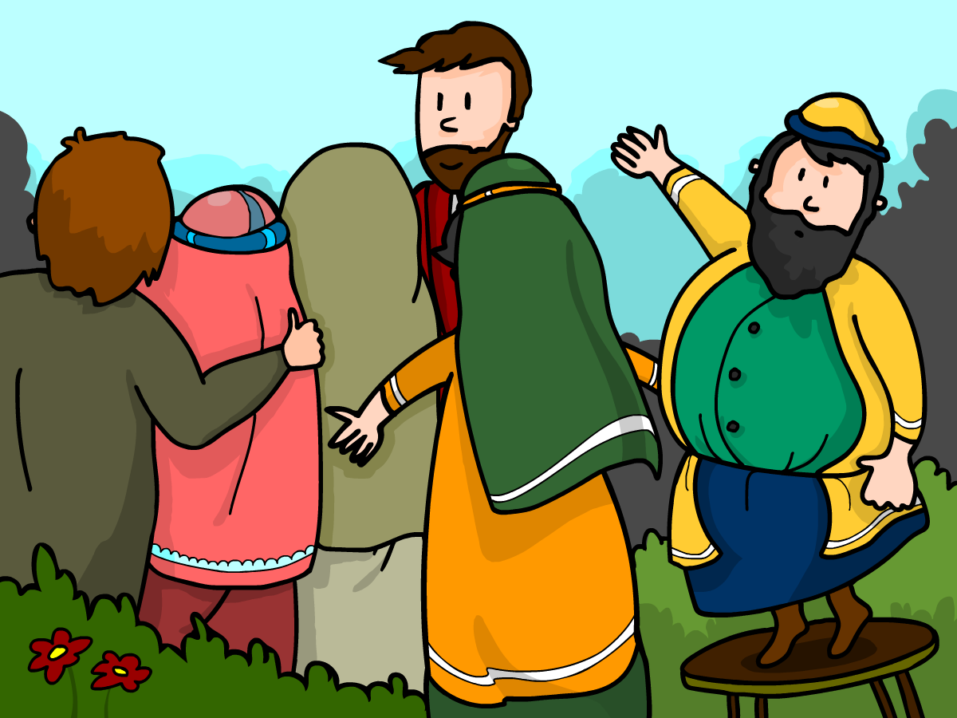
Jesus besøger Zakæus
3

Slide 4

Jesus besøger Zakæus
4

Slide 5
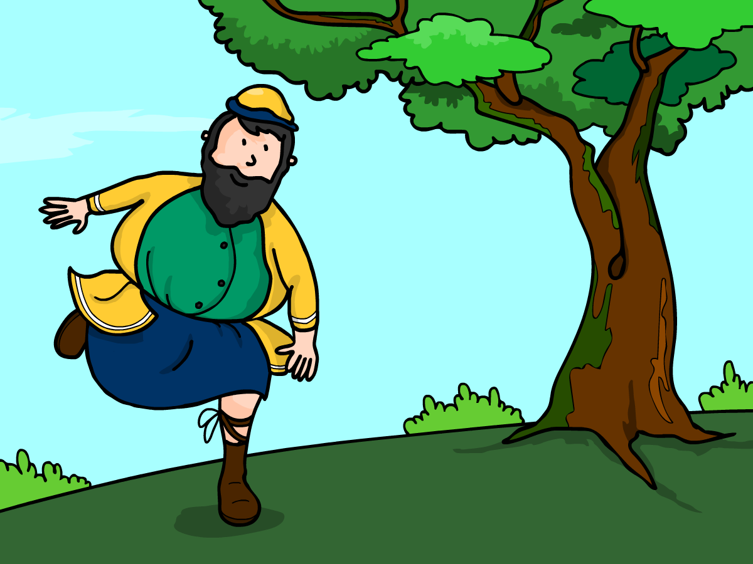
Jesus besøger Zakæus
5

Slide 6
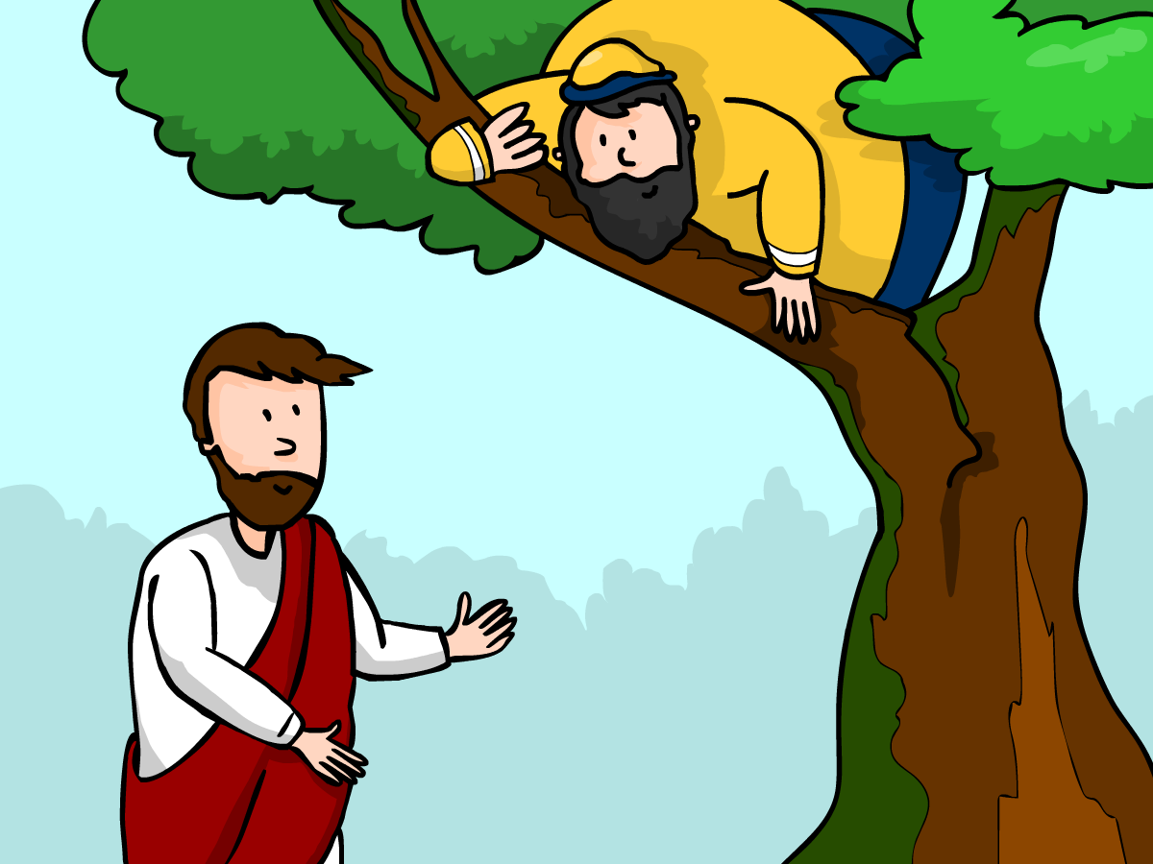
Jesus besøger Zakæus
6

Slide 7
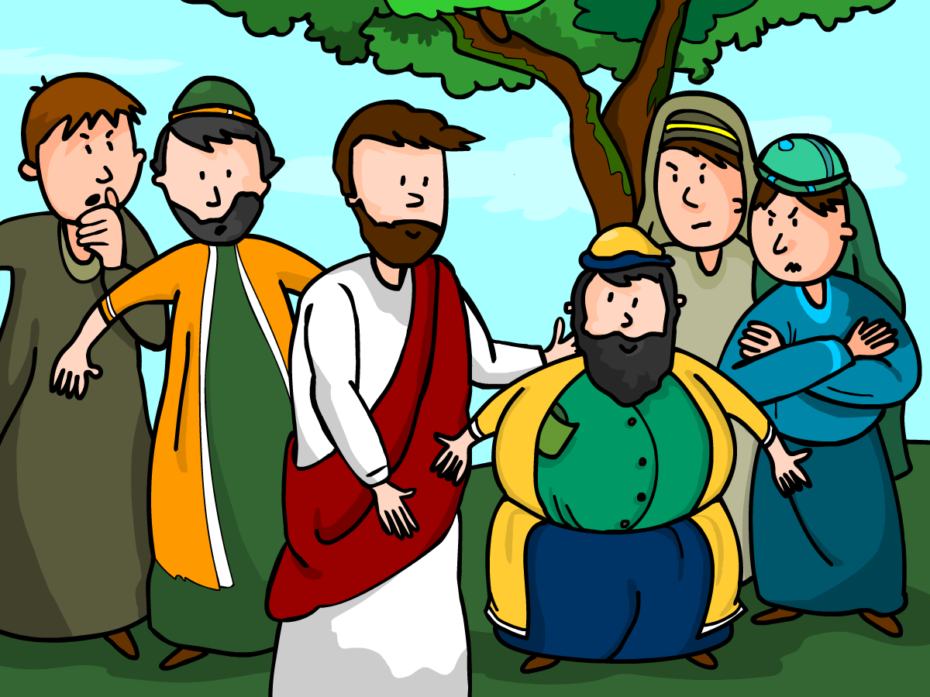
Jesus besøger Zakæus
7

Slide 8
Jesus besøger Zakæus
8

Slide 9
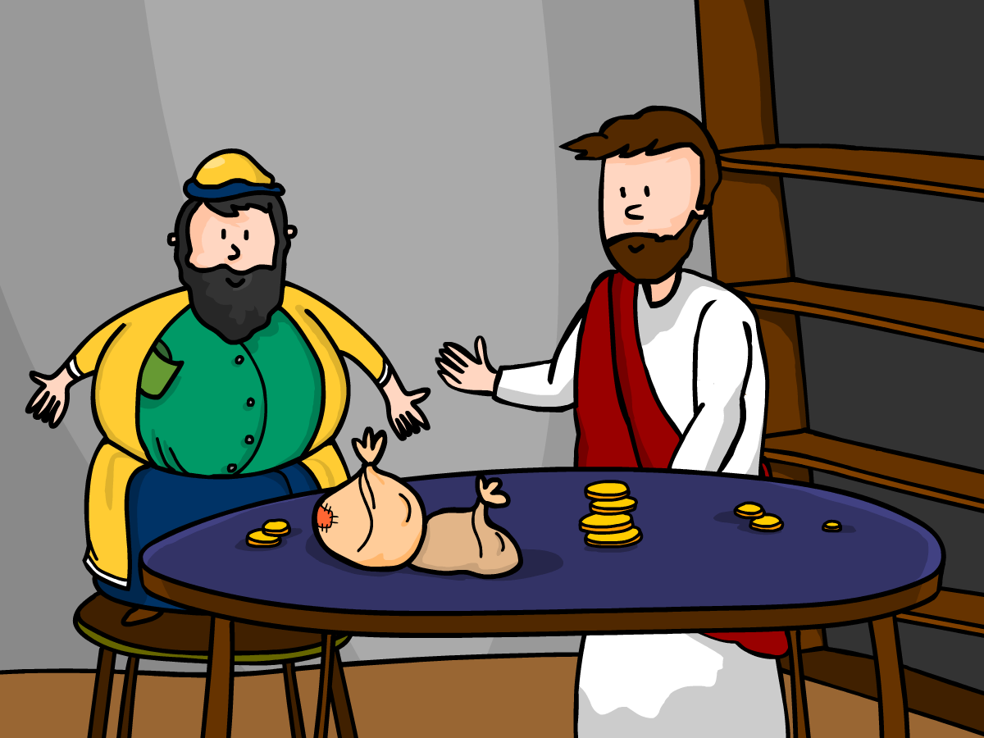
Jesus besøger Zakæus
9

Slide 10
Jesus besøger Zakæus
10

